Slide 1


Taller de Programación
Imagen obtenida de: https://images.wallpapersden.com/image/download/cool-4k-pattern_bGduZWyUmZqaraWkpJRobWllrWdma2U.jpg

Slide 2


Dudas de la clase anterior
¿Qué es un método?
Paso de parámetros
Tipos de métodos
Parámetros y su utilidad
Funciones vs procedimientos
Imagen obtenida de:
https://static.vecteezy.com/system/resources/previews/009/876/396/original/realistic-magnifying-glass-clip-art-free-png.png
https://img.freepik.com/free-vector/stylish-hexagonal-line-pattern-background_1017-19742.jpg?auto=format&h=200

Slide 3

Dudas de la clase anterior
¿Qué es un método?
Tipos de métodos
Paso de parámetros
Parámetros y su utilidad
Funciones vs procedimientos
Imagen obtenida de:
https://static.vecteezy.com/system/resources/previews/009/876/396/original/realistic-magnifying-glass-clip-art-free-png.png
https://img.freepik.com/free-vector/stylish-hexagonal-line-pattern-background_1017-19742.jpg?auto=format&h=200

Slide 4

Dudas de la clase anterior
¿Qué es un método?
Paso de parámetros
Tipos de métodos
Parámetros y su utilidad
Funciones vs procedimientos
Imagen obtenida de:
https://static.vecteezy.com/system/resources/previews/009/876/396/original/realistic-magnifying-glass-clip-art-free-png.png
https://img.freepik.com/free-vector/stylish-hexagonal-line-pattern-background_1017-19742.jpg?auto=format&h=200

Slide 5

Dudas de la clase anterior
¿Qué es un método?
Paso de parámetros
Tipos de métodos
Parámetros y su utilidad
Funciones vs procedimientos
Imagen obtenida de:
https://static.vecteezy.com/system/resources/previews/009/876/396/original/realistic-magnifying-glass-clip-art-free-png.png
https://img.freepik.com/free-vector/stylish-hexagonal-line-pattern-background_1017-19742.jpg?auto=format&h=200

Slide 6
Dudas de la clase anterior
¿Qué es un método?
Paso de parámetros
Tipos de métodos
Parámetros y su utilidad
Funciones vs procedimientos
Imagen obtenida de:
https://static.vecteezy.com/system/resources/previews/009/876/396/original/realistic-magnifying-glass-clip-art-free-png.png
https://img.freepik.com/free-vector/stylish-hexagonal-line-pattern-background_1017-19742.jpg?auto=format&h=200

Slide 7
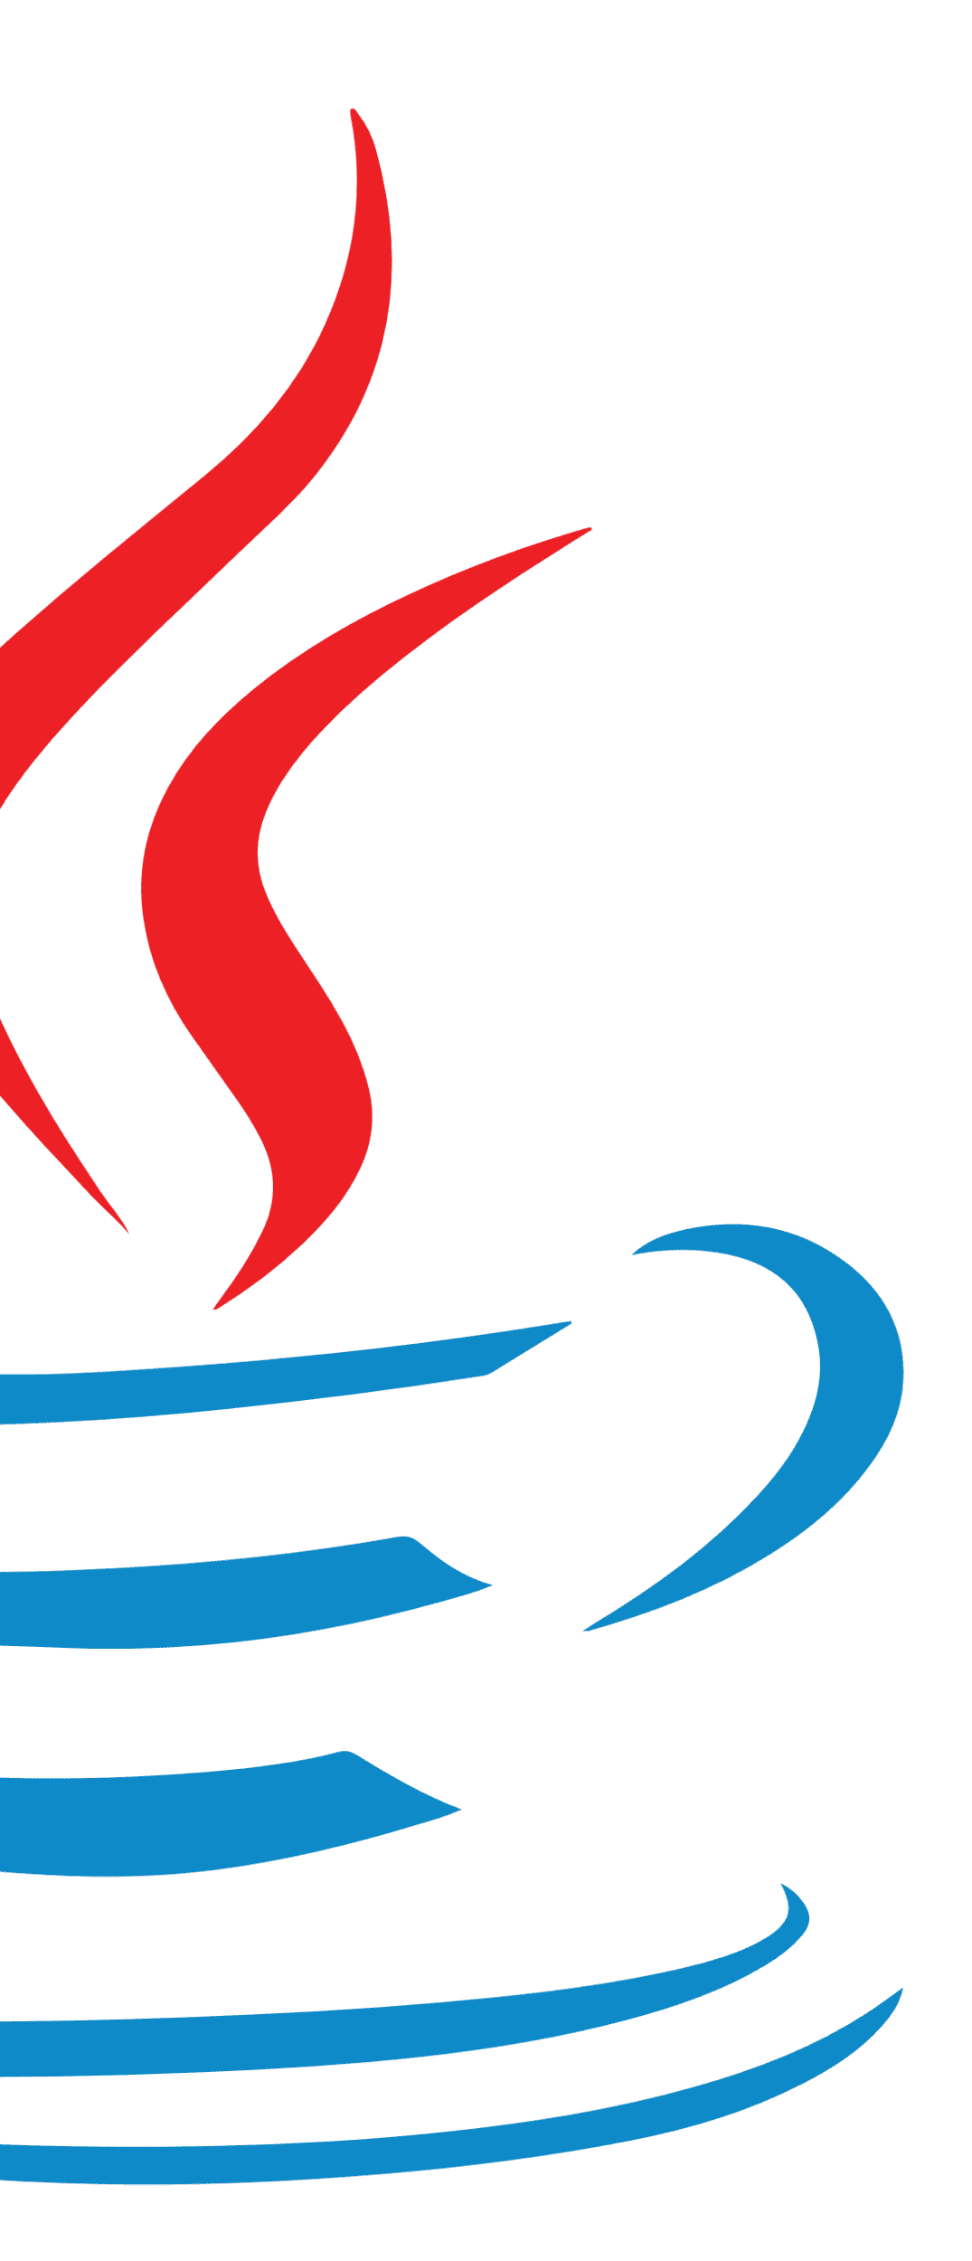
POO: Métodos (II)
Imagen obtenida de: https://1000logos.net/wp-content/uploads/2020/09/Java-Logo.png

Slide 8
Conocimientos previos
Indica y describe cada una de las partes de un método en Java, de acuerdo a la sintaxis mostrada.
tipo-retorno nombre(lista-parámetros) {
// cuerpo del método
}
Notes:
Izquierda:
- Modificador de acceso o visibilidad privado.
Modificador de acceso o visibilidad protegido.
Modificador de acceso o visibilidad público.
Derecha
Nombre de la clase.
Atributos.
Métodos.

Slide 9

Logro de aprendizaje
Al finalizar la sesión, el estudiante desarrolla programas con métodos de clase mediante el uso de un IDE Java para aplicar el paradigma de la Programación Orientada a Objetos.
Imagen obtenida de: https://www.pngmart.com/files/21/Book-PNG-Photos.png

Slide 10
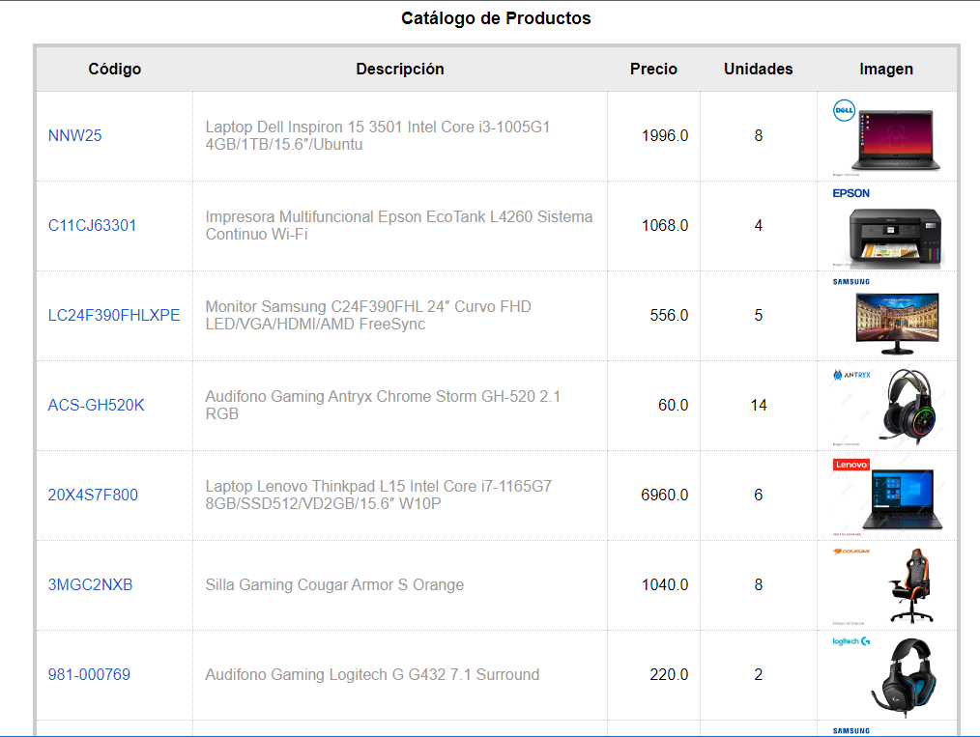
Utilidad
¿Qué muestra la imagen?​
¿Qué tipo de documento es?​
¿Qué estructura de datos podría servirnos para guardar la información de los productos?
¿Cómo te podría servir en tu futuro profesional aprender a elaborar Reportes HTML usando POO en Java?
Desarrollar reportes HTML en Java utilizando POO.

Slide 11
1
Métodos de instancia y estáticos
2
Sobreescritura de métodos
contenido
3
Sobrecarga de métodos
4
Práctica
Notes:
https://i.pinimg.com/736x/bc/89/ad/bc89ad92528fcb93c4e8c101f4336052--table-of-contents-template-templates-for-powerpoint.jpg

Slide 12
1
Métodos de instancia y estáticos
2
Sobreescritura de métodos
contenido
3
Sobrecarga de métodos
4
Práctica
Notes:
https://i.pinimg.com/736x/bc/89/ad/bc89ad92528fcb93c4e8c101f4336052--table-of-contents-template-templates-for-powerpoint.jpg

Slide 13
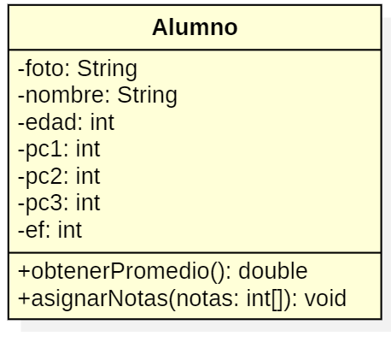
¿Qué es un método de instancia?
1. Métodos de instancia y estáticos
Es un método que puede ser invocado solo desde un objeto (instancia de una clase)
Son los métodos más comunes en POO.
Sintaxis:
objeto.Metodo(lista-argumentos)

Slide 14
Método de instancia. Ejemplo.
1. Métodos de instancia y estáticos
public class Alumno { private String foto; private String nombre; private int edad; private int pc1, pc2, pc3, ef; public Alumno(String foto, String nombre, int edad) { this.foto = foto; this.nombre = nombre; this.edad = edad; } public void asignarNotas(int[] notas) { pc1 = notas[0]; pc2 = notas[1]; pc3 = notas[2]; ef = notas[3]; } }
Invocando al método asignarNotas() de la clase Alumno a través del objeto (instancia) alumno1
public class PruebaAlumno { public static void main(String[] args) { int[] notasAlumno1 = { 15, 17, 14, 18 }; Alumno alumno1 = new Alumno(“alex.png", “Alex", 19); alumno1.asignarNotas(notasAlumno1); } }

Slide 15
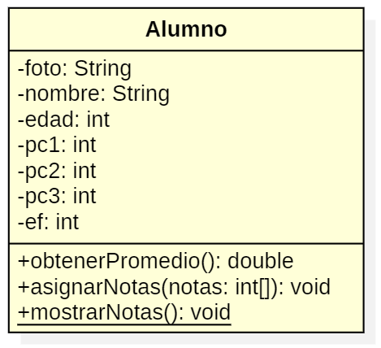
¿Qué es un método estático?
1. Métodos de instancia y estáticos
Es un método que le pertenece a la clase cargada en memoria.
No puede ser ejecutado a través de una instancia.
Se pueden usar
NO se pueden usar
Desde la clase cargada​.
Desde los métodos estáticos​.
Desde los métodos de instancia​.
Atributos de la instancia como si fueran estáticos​.
Métodos de la instancia como si fueran estáticos​.

Slide 16
Método estático. Ejemplo.
1. Métodos de instancia y estáticos
public class Reporte { public static void mostrarNotas(Alumno alumno) { System.out.printf("%2d-%2d-%2d-%2d -> %.2f", alumno.getPc1(), alumno.getPc2(), alumno.getPc3(), alumno.getEf(), alumno.getPromedio()); } }
Invocando al método mostrarNotas() de la clase Reporte a través del la misma clase.
public class PruebaAlumno { public static void main(String[] args) { int[] notasAlumno1 = { 15, 17, 14, 18 }; Alumno alumno1 = new Alumno(“alex.png", “Alex", 19); alumno1.asignarNotas(notasAlumno1); Reporte.mostrarNotas(alumno1); } }

Slide 17



¿Cuándo crear métodos estáticos?
1. Métodos de instancia y estáticos
Cuando no se necesita mantener información de estado una vez que el método ha culminado.
Si una operación no requiere de ninguna variable de instancia para su ejecución.
Si la funcionalidad puede ser compartida a través de múltiples instancias.
Imagen obtenida de: https://www.pngitem.com/pimgs/m/216-2165624_no-connect-png-transparent-connected-png-png-download.png
https://static.vecteezy.com/system/resources/previews/008/852/920/original/traffic-light-clip-art-free-png.png
https://cdn0.iconfinder.com/data/icons/3D-shapes-psd/256/cube-6x6.png

Slide 18
1
Métodos de instancia y estáticos
2
Sobreescritura de métodos
contenido
3
Sobrecarga de métodos
4
Práctica
Notes:
https://i.pinimg.com/736x/bc/89/ad/bc89ad92528fcb93c4e8c101f4336052--table-of-contents-template-templates-for-powerpoint.jpg

Slide 19
¿Qué es sobreescritura? (override)
2. Sobre escritura de métodos
Object es la clase base de Java.
Todas las clases de Java derivan, directa o indirectamente, de Object.
Hay métodos de la clase Object que podemos reutilizar en nuestras clases.
Si deseamos, podemos cambiar el comportamiento de éstos métodos.
Este cambio de comportamiento se logra a través de la sobreescritura (override).

Slide 20
¿Qué podemos sobrescribir?
2. Sobre escritura de métodos
Existen diversos métodos de Object que podemos sobre escribir, tales como equals(), toString(), hashCode(), etc.
El método que usualmente sobrescribimos es toString().
toString() retorna la representación de cadena de un objeto.
public class PruebaAlumno { public static void main(String[] args) { Alumno alumno1 = new Alumno(“alex.png", “Alex", 19); System.out.println(alumno1.toString()); } }
Por defecto, toString() devuelve una expresión de cadena con el nombre de la clase, el símbolo @ y el valor hexadecimal del código hash del objeto.
Salida:
Alumno@4dd8dc3

Slide 21
Sobrescribiendo toString()
2. Sobre escritura de métodos
Para sobrescribir un método debemos mantener su tipo de retorno y su firma.
public class Alumno { private String foto; private String nombre; private int edad; private int pc1, pc2, pc3, ef; // getters, setters, métodos @Override public String toString() { return nombre + " - " + edad; } }
public class PruebaAlumno { public static void main(String[] args) { Alumno alumno1 = new Alumno(“alex.png", “Alex", 19); System.out.println(alumno1.toString()); } }
Salida:
La sobreescritura oculta la implementación original de un método, la cual es reemplazada por una nueva definición.
Alex - 19

Slide 22
1
Métodos de instancia y estáticos
2
Sobreescritura de métodos
contenido
3
Sobrecarga de métodos
4
Práctica
Notes:
https://i.pinimg.com/736x/bc/89/ad/bc89ad92528fcb93c4e8c101f4336052--table-of-contents-template-templates-for-powerpoint.jpg

Slide 23
Signatura de un método
3. Sobrecarga de métodos
Los métodos de una clase se definen por su signatura (firma) la cual está formada por el nombre del método más el número y tipo de dato de los parámetros.
Cuando se invoca un método, el compilador compara el número y tipo de los parámetros y determina qué método debe invocar.
Signatura o Firma = Nombre del Método + Lista de parámetros
public class GestorDatos {
public void cambiarValores(int unidades, double[] precios) { // instrucciones
}
}

Slide 24

Sobrecarga de métodos (overload)
3. Sobrecarga de métodos
En Java, dos o más métodos pueden compartir el mismo nombre, en tanto sus parámetros sean distintos.
En este caso, se dice que el método está sobrecargado.
El propósito es proveer diferentes versiones del mismo método.
El proceso de crear varias versiones del mismo método se denomina sobrecarga de métodos (overload).
Imagen obtenida de: https://www.psdgraphics.com/wp-content/uploads/2017/07/t-shirts-different-colors.jpg

Slide 25
Sobrecarga. Ejemplo.
3. Sobrecarga de métodos
public class Sumador { static int suma(int a, int b) { return a + b; } static double suma(double a, double b) { return a + b; } static double suma(double a, double b, double c) { return a + b + c; } static double suma(double[] numeros) { double suma = 0; for(double numero : numeros) { suma += numero; } return suma; } }
public class SumadorTest { public static void main(String[] args) { System.out.println(Sumador.suma(12, 24)); System.out.println(Sumador.suma(25.47, 256.854)); System.out.println(Sumador.suma(36, 16.74, 56421.6354)); System.out.println(Sumador.suma( new double[] { 56, 18.05, 66f, 4, 600.74 })); } }
Salida:
36
282.32399999999996
56474.3754
744.79
La sobrecarga permite definir nuevas versiones de un mismo método.

Slide 26
1
Métodos de instancia y estáticos
2
Sobreescritura de métodos
contenido
3
Sobrecarga de métodos
4
Práctica
Notes:
https://i.pinimg.com/736x/bc/89/ad/bc89ad92528fcb93c4e8c101f4336052--table-of-contents-template-templates-for-powerpoint.jpg

Slide 27
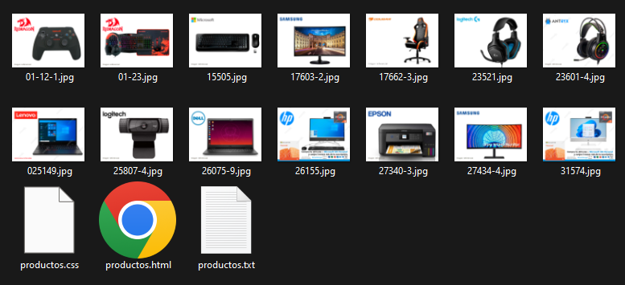

Ejercicio
4. Práctica
Reporte HTML
Escribir un programa que genere el archivo productos.html con la información proporcionada en el archivo productos.txt
Las imágenes de los productos y la hoja de estilos se encuentran en la carpeta /recursos.
Imagen obtenida de: https://upload.wikimedia.org/wikipedia/commons/thumb/6/61/HTML5_logo_and_wordmark.svg/2048px-HTML5_logo_and_wordmark.svg.png
Notes:
Nota: si hay falta de tiempo, puede partirse del ejercicio desarrollado en la Sesión 09 (Semana 05) y convertirlo a OO.

Slide 28


Tarea grupal
Elaborar 5 reportes HTML a partir de las clases diseñadas en la tarea anterior. Los métodos que generen los reportes deben ser métodos estáticos​.
Cada clase debe instanciar 5 objetos utilizando arrays​.
Cada clase debe implementar constructores, getters y setters​.
Cada reporte debe tener un footer con información de resumen.
Indicaciones
Grupos: 3 integrantes (máximo)
Entregables: a). Video de 3 minutos (máximo) explicando las soluciones propuestas; b). Archivo ZIP conteniendo el Proyecto java con las soluciones.
Todos los integrantes deben aparecer en el video explicando los ejercicios.
Recuerda revisar en la plataforma la rúbrica de la tarea grupal.
Imagen obtenida de: https://upload.wikimedia.org/wikipedia/commons/0/0a/AnantP%40java.png

Slide 29




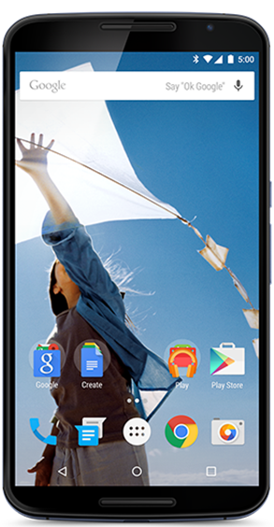
Resumen de la sesión
¿Qué es un método de instancia?
¿Qué es un método estático?
¿En qué consiste la sobre escritura?
¿En qué consiste la sobrecarga?
Imagen obtenida de:
https://www.pngmart.com/files/16/Portable-Laptop-Top-View-PNG-Transparent-Image.png / https://static.vecteezy.com/system/resources/previews/010/851/398/original/realistic-black-glasses-top-view-png.png
https://creazilla-store.fra1.digitaloceanspaces.com/cliparts/61158/paperclips-clipart-xl.png / https://images.frandroid.com/wp-content/uploads/2019/04/google-nexus-6.png
https://www.freeiconspng.com/thumbs/pencil-png/pencil-4.png

Slide 30

Bibliografía
Tanenbaum & Van Steen (2008). Algoritmos y Estructuras de Datos - Principios y Paradigmas, 2da Edición. Pearson Education​.
Khalid A. Mughal & Rolf W. Rasmussen (2017). A Programmer’s guide to Java SE 8 Oracle Certified Associate.
Schildt, Herbert (2019). A Java Beginner’s Guide Eighth Edition. Oracle Press.
Schildt, Herbert (2019). Java The Complete Reference Eleventh Edition. Oracle Press.
Joyanes, Luis (2008). Fundamentos de Programación. Cuarta edición. McGraw-Hill.
Imagen obtenida de:
https://images.unsplash.com/photo-1567168544646-208fa5d408fb?ixlib=rb-4.0.3&ixid=MnwxMjA3fDB8MHxzZWFyY2h8Mnx8c3R1ZGVudCUyMGxpYnJhcnl8ZW58MHx8MHx8&w=1000&q=80

